Slide 1

IOT 계란 부화기
3, 20조
3조 -
20조 -
이상훈 20180683
양병연 20180179
박현수 20180472
아끄람전 20201683

Slide 2
INDEX
3. 보안
문제 발생 및 문제 해결
1. 목표
개발동기 및 일정
2. 개발
구현과정과 개발
4. 정리
차후 추가와 개발 계획

Slide 3
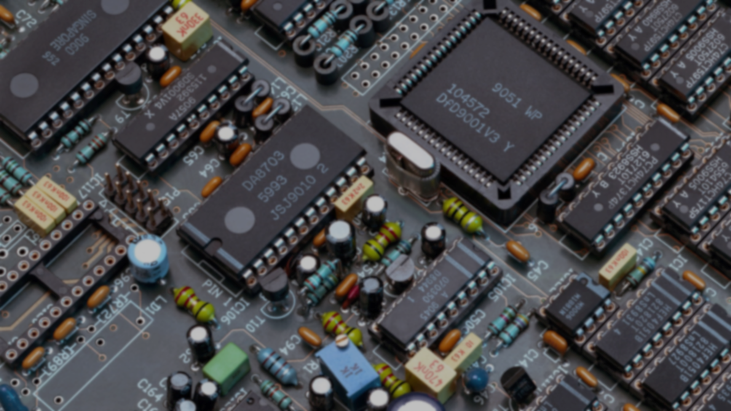
1. 개발동기 및 일정
계란 부화를 위한 IOT 아두이노 제어 프로젝트

Slide 4
개발 동기
본 프로젝트는 계란을 위한 아두이노 제어 인큐베이터입니다.
그 목적은 온도와 습도를 정의된 값 (일정)으로 유지하도록 네트워크를 이용하여 실시간으로 확인하고 제어, 조절하며 최적의 환경으로 알을 품고 며칠 후에 병아리가 부화할 수 있는지 확인하는 것입니다.

Slide 5
주간 프로젝트 일정표
2022.04
2022.05
2022.06
 |  |  |  |  | `
 | 1주차 | 2주차 | 3주차 | 4주차 | 5주차 | 6주차 | 7주차 | 8주차
구성 및 목표 확립
소프트웨어 제작
하드웨어 제작
인터넷 연결
실험 시작 및 검토

Slide 6
세부 주간 일정
1_주차
회의 및 주제 선정
2_주차
CAD를 통한 하드웨어 부품 구성
3_주차
아두이노 소프트웨어 구성과 제작
4_주차
소프트웨어 보수와 하드웨어 부품 3D프린터 제작
_5주차
이더넷 쉴드 연결 및 조립
6_주차
실험 시작 및 보수

Slide 7
2. 구현과정과 구현개발
주차 별 개발 사진과 설명

Slide 8
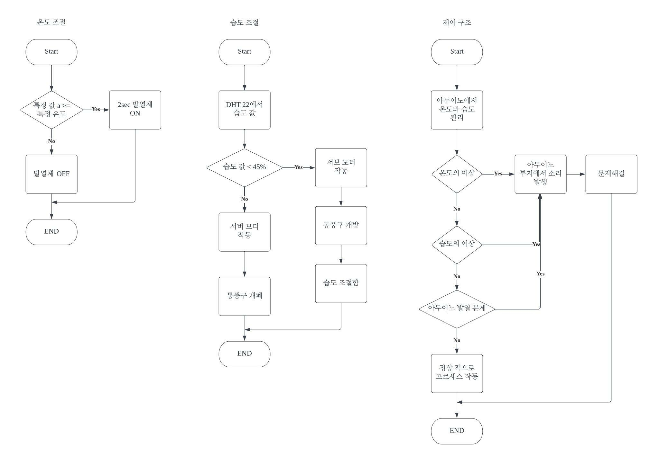
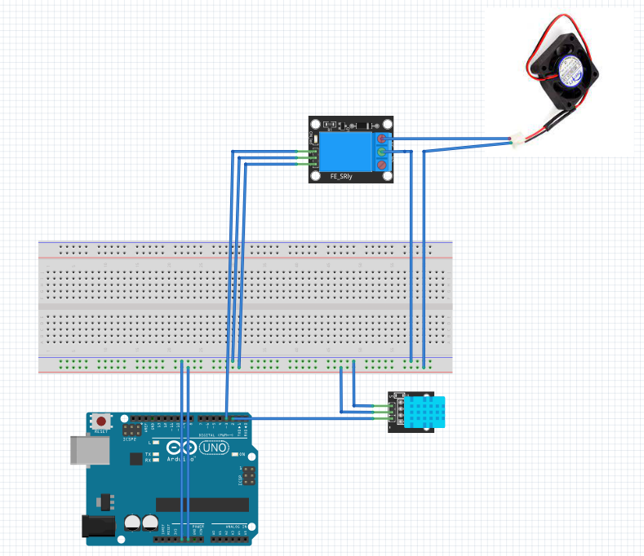
개발 -1주차-
회의를 통한 Flow Chart 작성 후 예상 내부도 완성

Slide 9
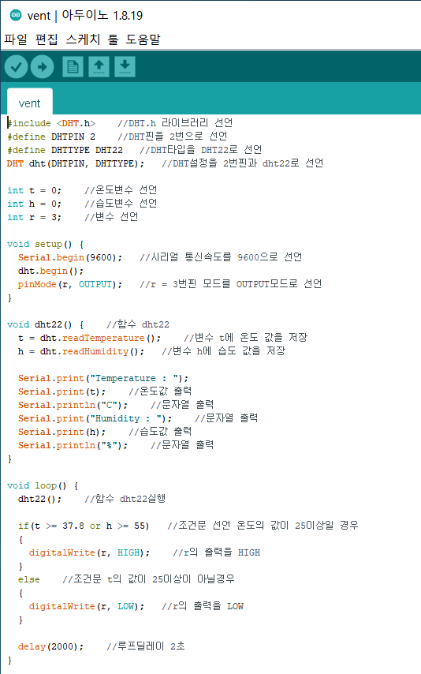
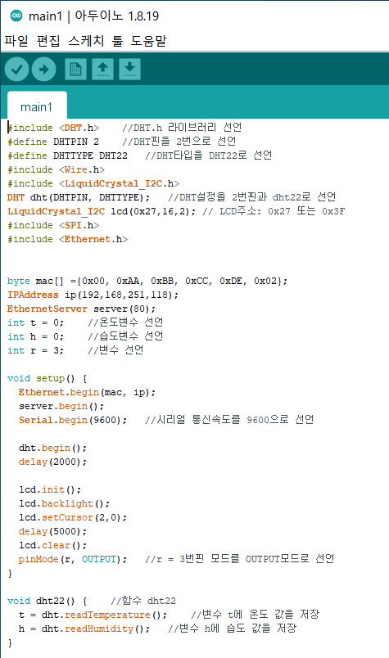
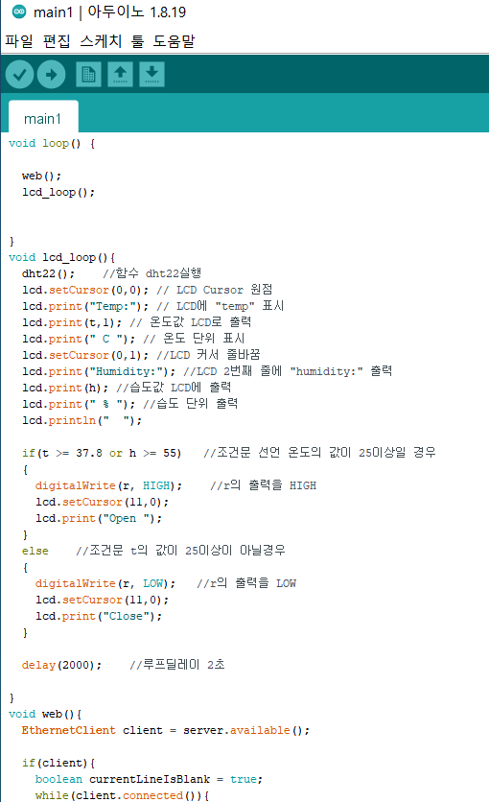
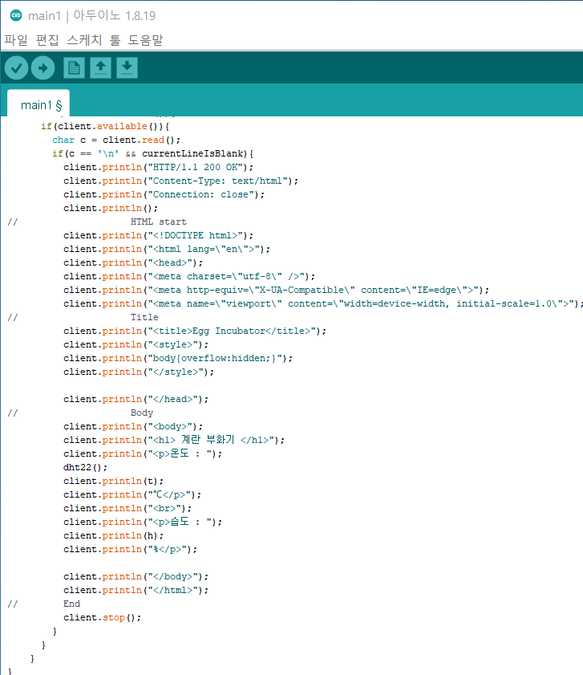
개발 -2주차-
서보모터 + 팬
LCD + 웹 + DHT22 + 환풍구

Slide 10
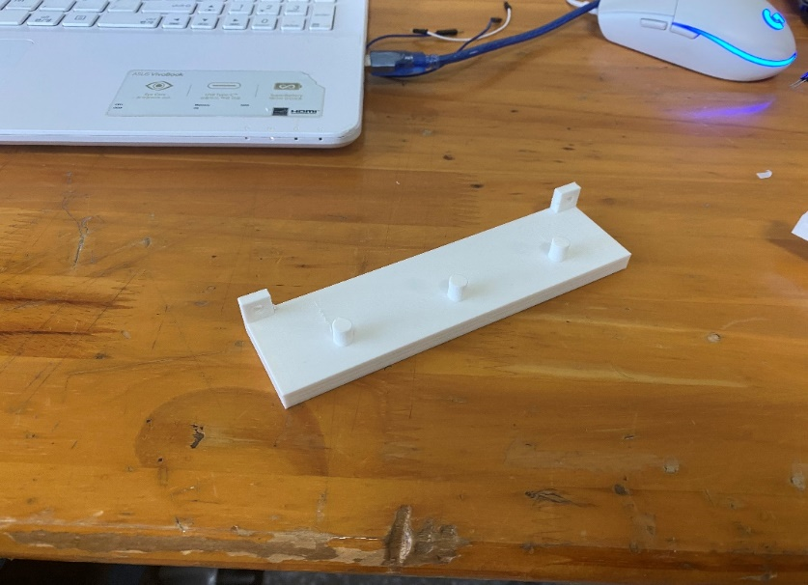
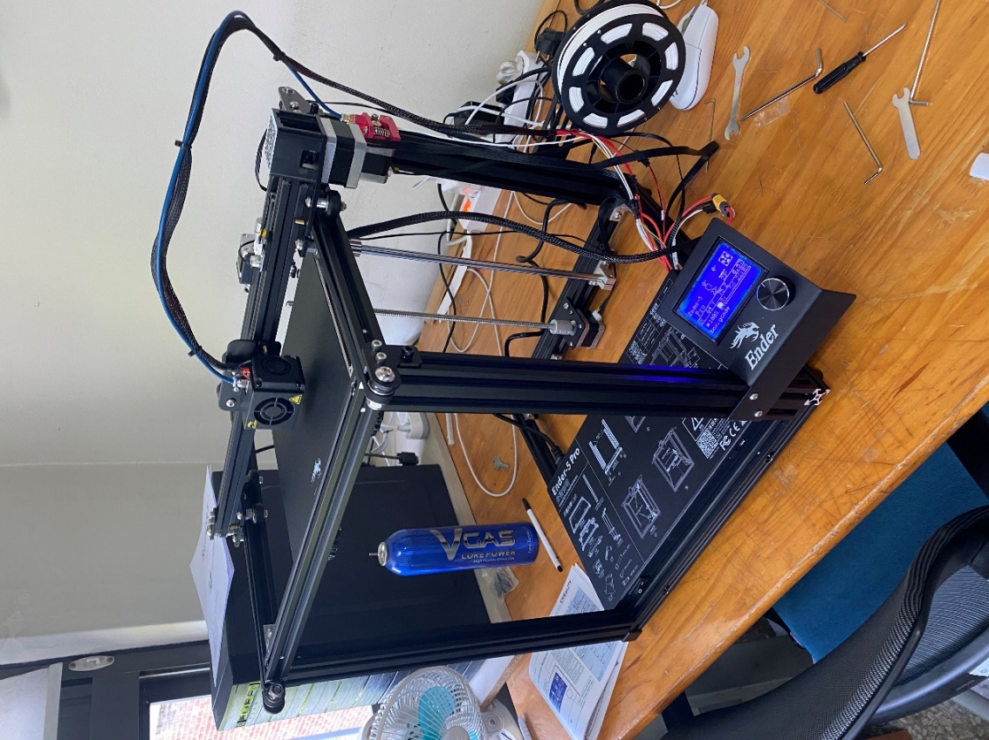
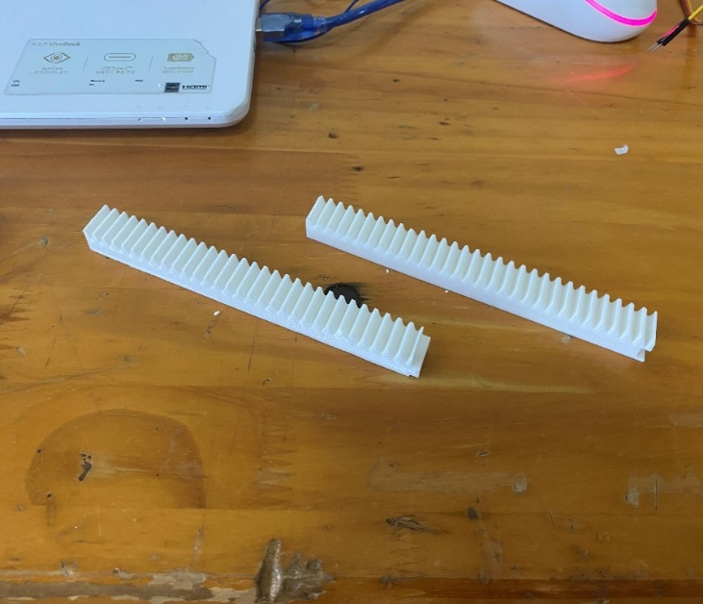
개발 -4주차-
기타 부품 제작을 위한 3D 프린터를 이용한 모델링 추출

Slide 11
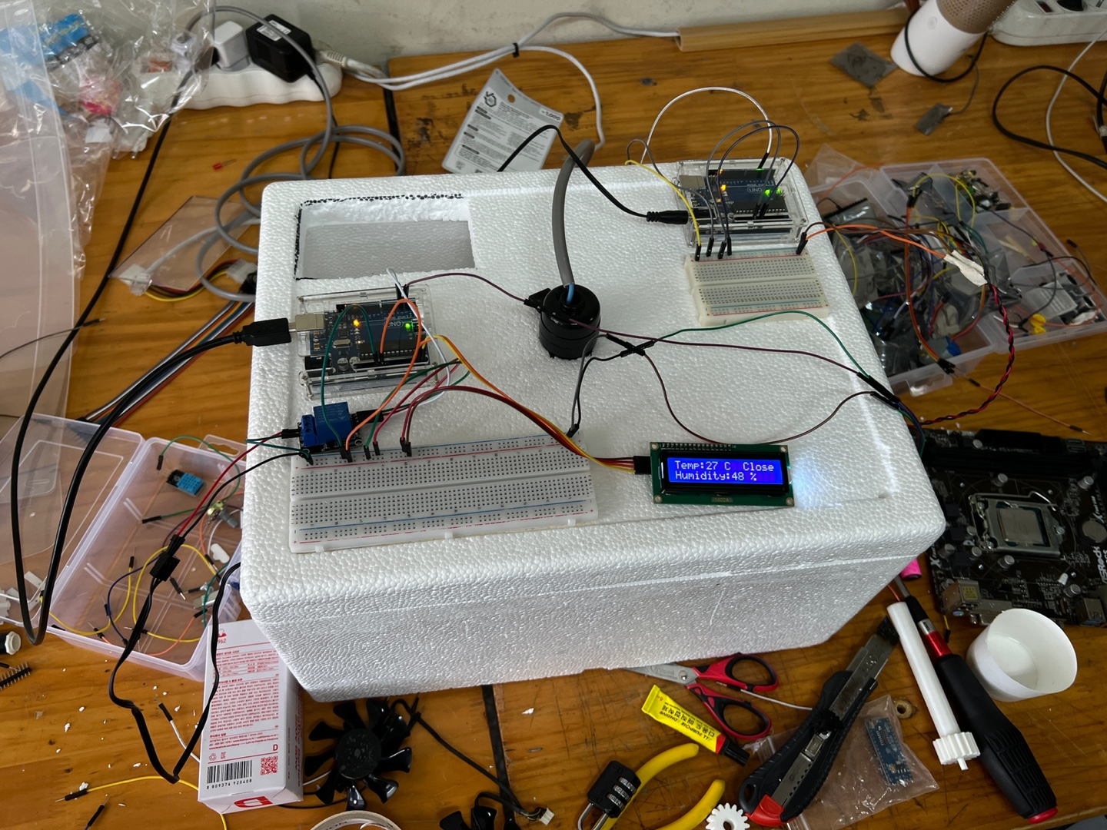
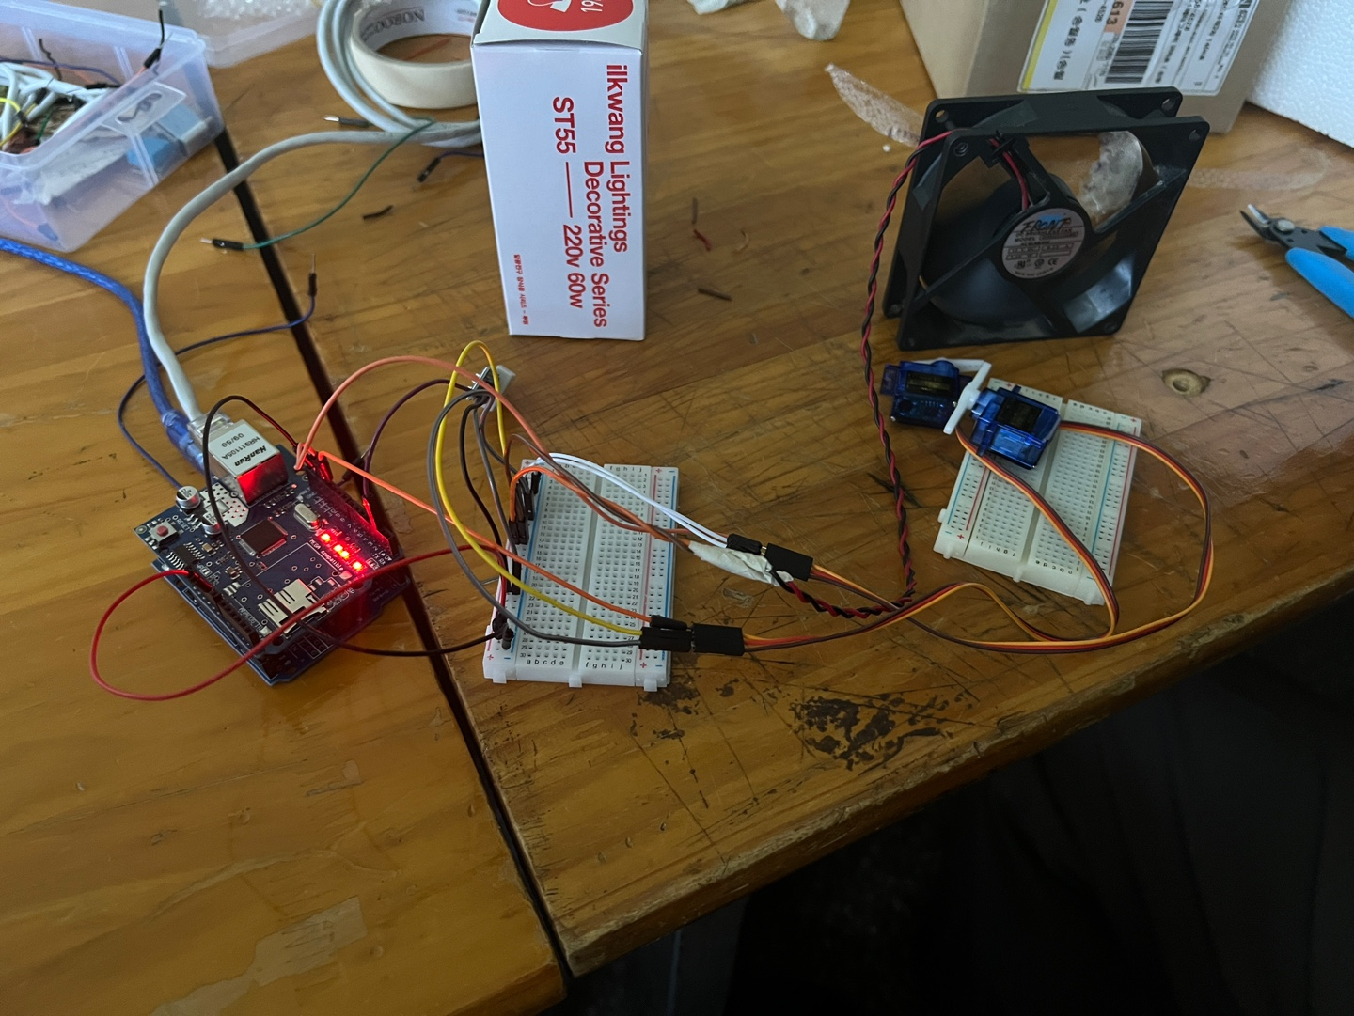
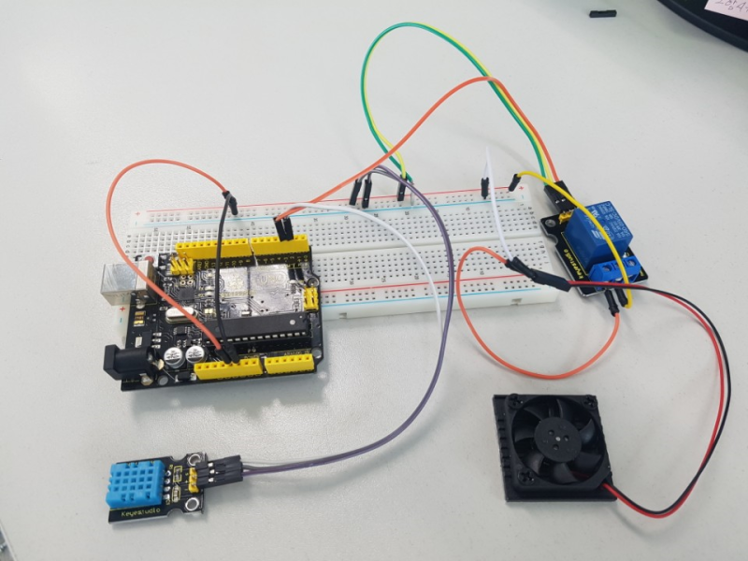
개발 -5주차-
서보 모터와 팬 작동 확인 여부
DHT와 릴레이 모듈을 이용한 환풍구 제작
전체적인 조립 및 전력 확인

Slide 12
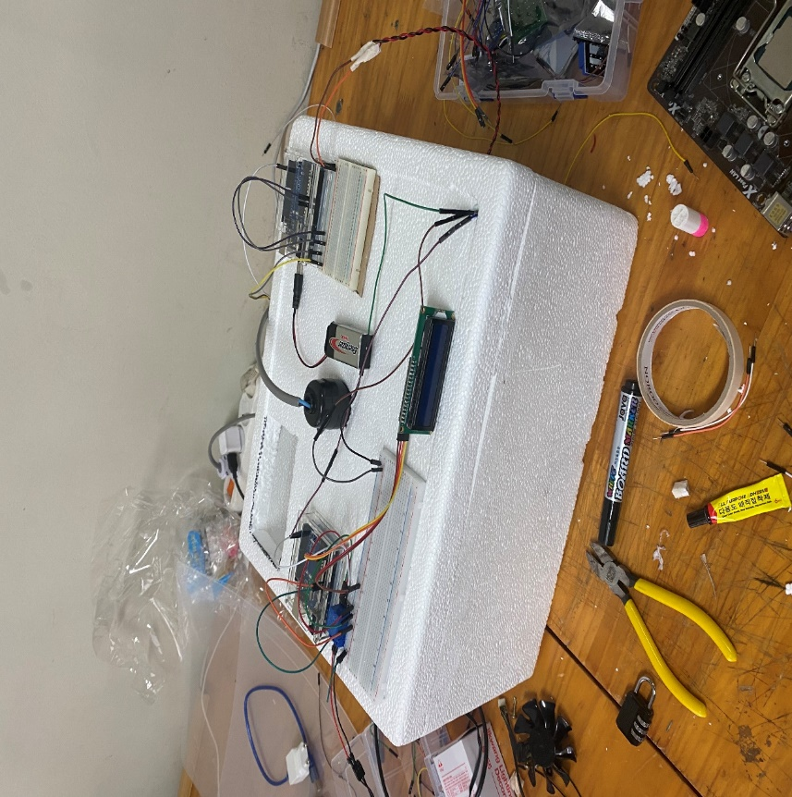
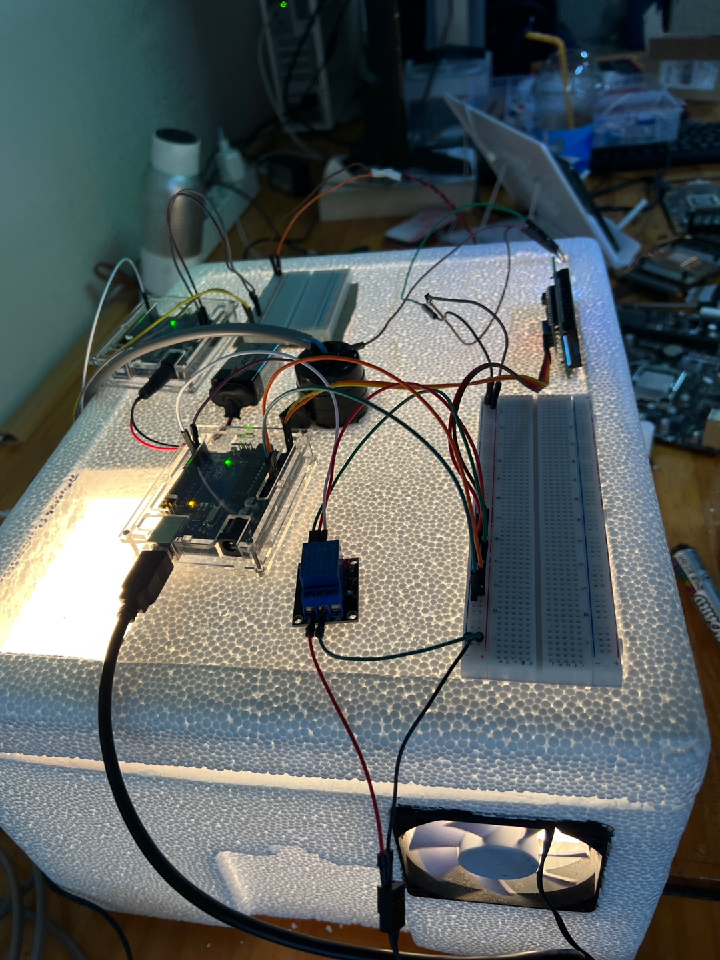
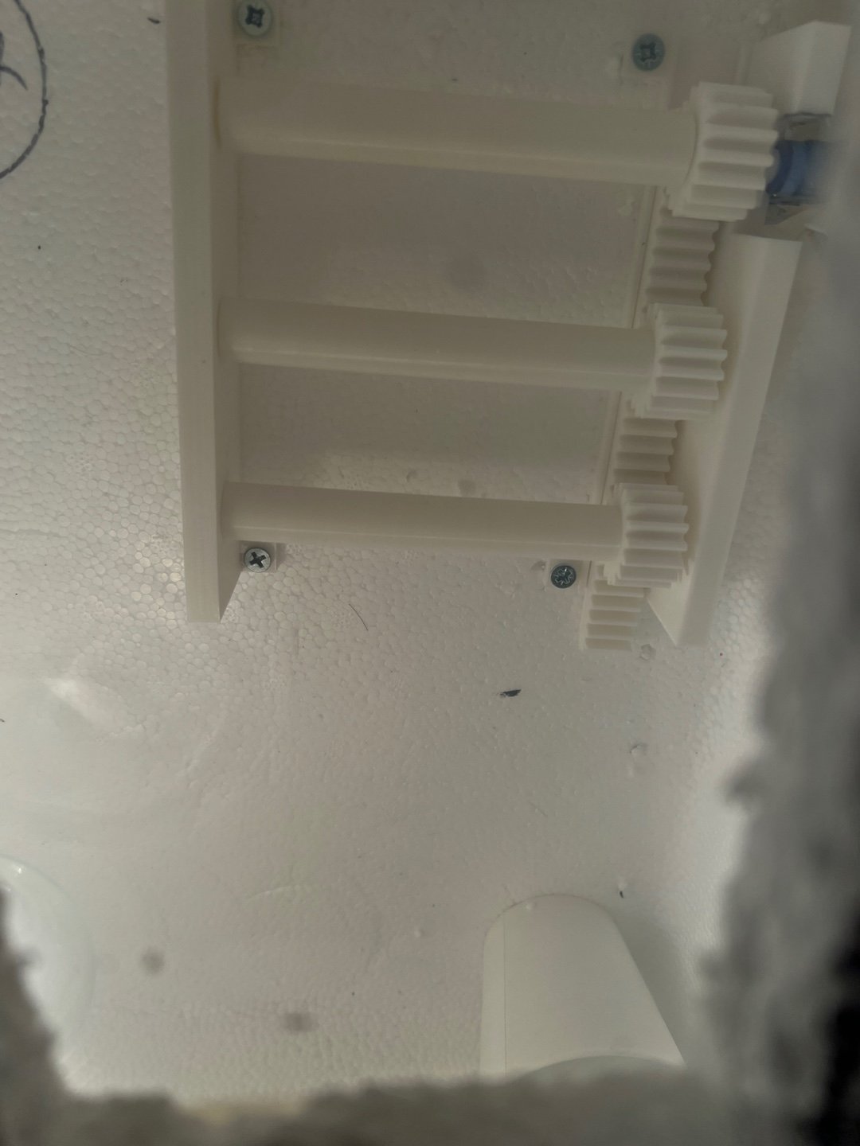
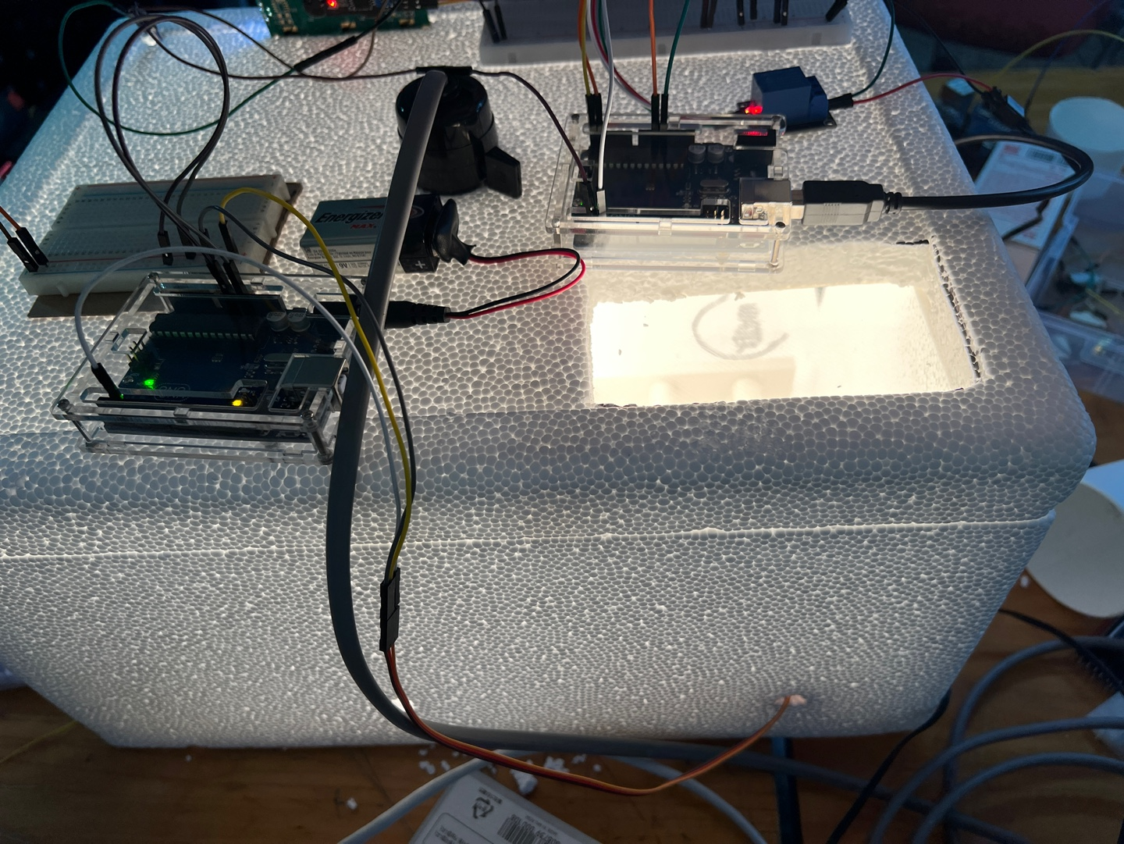
개발 -6주차-
하드웨어 조립 완성 및 실험 시작

Slide 13
3. 문제 발생 및 문제 해결
문제와 해결(완료)

Slide 14
문제 발생
하드웨어 | 소프트웨어
3D 프린터 : 레벨링 조정부분에서 잦은 출력 오류가 발생하여 그로인한 노즐 막힘 현상으로 출력이 안되어서 많은 시간 소요가 발생. 아두이노: 업로드 후 6v 파워 서플라이를 사용했지만 구동이 안되어 DC있었다. | 아두이노 우노 보드의 프로그램을 작성하면서 딜레이를 줄 시 동시 작업이 불가능 하다는 것을 알았음. 초반에 프로그램 작성하고 완성하였지만 센서의 값이 제대로 출력하지 않거나 프로그램이 실행 되지 않았음.
해 결
- 출력 배드 레벨링을 재조정하여 출력을 제대로 출력하게 만들었고 노즐 막힘 현상은 교체를 하여 해결하였습니다. - 부족한 전력은 배터리와 DC커넥터를 이용해 채웠습니다. | Arduino Uno 보드를 두개를 사용하여 각 필요한 기능을 가동 할 수 있는 범위에서 나누어 프로그램 설정하였습니다.

Slide 15
4. 향후계획
참여도 및 추가 계획, 개발

Slide 16
팀 원 참여도

Slide 17
차후 추가 및 개발 계획
동시작업이 가능한 아두이노 Due 보드를 사용하여 기능을 한꺼번에 사용 할 수 있도록 해보고 이더넷 쉴드로 부족한 웹페이지를 ESP-01 모듈을 사용하여 와이파이 뿐만 아니라 밖에서도 데이터로 서버에 들어가 실시간으로 볼 수 있는 인큐베이터를 제작 할 것이다.
계란이 아닌 다른 온도에 민감한 동물(파충류와 조류 그리고 갓 태어난 어린 개체)에 대한 온도 체크와 현재 먹이 상태를 확인하며 배양하는데 사용 될 수 있습니다.
박테리아나 곰팡이의 배양균, 즉 요구르트나 요거트를 만드는데 효모와 산성 반죽을 발효 시키거나 만드는 연구를 할 예정이다.

Slide 18
END

